Slide 1
ENCUESTA SOBRE ROTULADO NUTRICIONAL FRONTAL
1. OBJETIVO
Comparar la preferencia entre dos modelos de rotulado nutricional frontal de alimentos
2. METODOLOGÍA
Muestreo:
No probabilístico en bola de nieve
Participantes:
Residentes de Paraguay mayores a 18 años de edad
Consintieron participar de la encuesta
Instrumento de recolección de datos:
La información fue recabada a través de una encuesta online auto-adminstrada (Google form®), durante el periodo del 2 al 29 de agosto del 2021.

Slide 2
3. RESULTADOS
841 encuestas fueron incluidas en el estudio.
3.1. Caracterización de la muestra
Edad | P50 = 55 años (P25 = 28; P75 = 42) Edad mínima = 18 años Edad máxima = 80 años
Sexo | Femenino, 73% (n=614)
Procedencia | 18 Departamentos del país. 77% Gran Asunción (Departamento Central y Capital)
Área laboral | 31% Salud (25% nutricionistas)
Máximo nivel de estudios culminado | Todos los niveles Mayoría al menos el nivel universitario (48% Universitario+31% postgrado)
Presencia de patología | Ninguna diagnosticada (56%) Obesidad o sobrepeso (27%), presión alta (10%), colesterol y/o TAG altos (10%), diabetes (3%)

Slide 3
3.2. Resultados sobre rotulado frontal

Slide 4
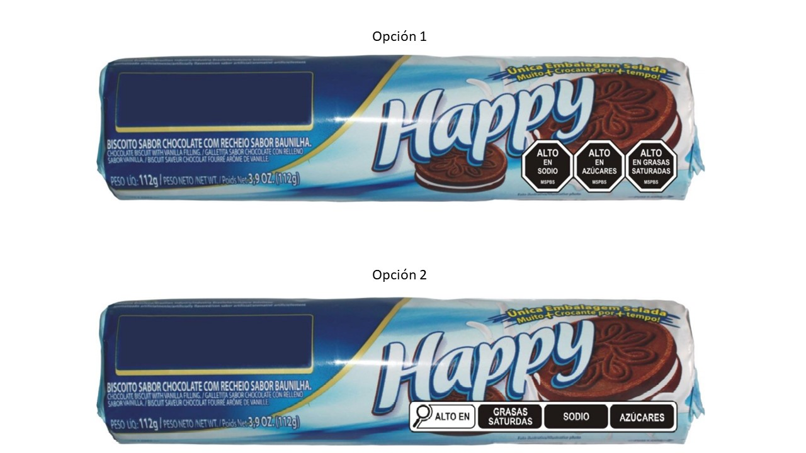
A continuación mostramos dos modelos de rotulado nutricional frontal, elija el modelo que le ALERTA MÁS sobre el alto contenido de azúcar, grasa y sodio, y que evitaría o reduciría la compra del producto para su consumo personal.
Opción 1 (Octógono negro)
n=599
71% (IC 95% = 68% -74%)
Opción 2 (Lupa)
n=242
29% (IC 95% = 26%-32%)

Slide 5
Según sexo
Modelo que alerta más…
Según Edad

Slide 6
Modelo que alerta más…
Según Procedencia

Slide 7
Según área de desempeño laboral
Modelo que alerta más…
Según sea o no de profesión
nutricionista

Slide 8
Según conocimiento previo sobre rotulado frontal
Modelo que alerta más…
Según nivel de estudios culminado

Slide 9
ELECCIÓN de modelo de rotulado nutricional frontal para ser implementado en la etiqueta de los alimentos en Paraguay
Opción 1 (Octógono negro)
n= 593
71% (IC 95% = 67% -74%)
Opción 2 (Lupa)
n=248
29% (IC 95% = 26% -33%)

Slide 10
 | Elección del octógono negro
Sexo | Sexo femenino: 72% Sexo masculino: 67%
Edad | <60 años: 71% ≥60 años: 54%
Nutricionista | Sí=81% No=67%
Área laboral | En todas las áreas mayor a 50%, excepto área de la construcción (50%)
Nivel de Estudio máximo culminado | Ninguno:100% Primaria: 100% Secundaria:67% Universitaria:72% Postgrado:69%
 | Elección del octógono negro
Departamento del país | Más del 50% en todos los departamentos del país, excepto Alto Paraguay (50%) y Presidente Hayes (20%)*.
¿Escuchó hablar sobre RF? | No: 62% Sí: 73%
Cabe mencionar el bajo número de participantes en estas 2 regiones (n=2 y n=5, respectivamente)

Slide 11
4. CONCLUSIÓN
Este estudio posiciona al modelo del octógono negro como el que más alerta (71%; IC 95% = 68% - 74%) y el escogido (71%; IC 95% = 67 – 74%) para ser implementado en la etiqueta de productos comercializados en el país.

